Slide 1
Проект
“Пушистый уголок”
Подготовили студентки: Лоренц Наталия, Швецова Ксения, Пескова Мария, Коскова Екатерина, Кривощекова Ирина, Заболотских Анастасия

Slide 2
ПРОБЛЕМА
У владельцев домашних животных не всегда хватает времени на поддержание благополучия и здоровья своего питомца
Отсутствие возможности взять питомца в короткое или длительное путешествие
Человек хочет приобрести базовые навыки по работе с животными
Решения
Наша компания может предоставить высококвалифицированного специалиста по уходу за домашними животными.
Для решения данной проблемы клиент может воспользоваться нашими услугами по предоставлению места проживания в комфортных для питомца условиях, качественному питанию, уходу, а также выгулу.
Мы можем предоставить базовый курс по уходу за питомцами.

Slide 3
БАЗОВАЯ БИЗНЕС-ИДЕЯ
Наш сервис будет предоставлять такие товары и услуги как:
Товары для животных (корма, аксессуары, игрушки, гигиенические средства и тд.)
Временное проживание питомца с высококвалифицированным специалистом, включающее поддержание гигиены, прогулки, сбалансированное питание
Базовый курс по получению навыков качественного ухода за домашними животными
Онлайн запись на услуги грумеров
Уникальность нашего проекта заключается в том, что все услуги и товары для домашних животных можно приобрести на одной удобной платформе, а также получить навыки по уходу за питомцами.

Slide 4
РЫНОК ПОТРЕБИТЕЛЕЙ
Основными потребителями являются клиенты рынка В2С
Потребительские сегменты
Владельцы домашних животных, заинтересованные в поддержании комфортной и здоровой жизни своего питомца со средним или выше среднего уровнем заработка;
Люди заинтересованные деятельностью, связанной с домашними животными. Нуждающиеся в помощи по уходу за питомцами.

Slide 5

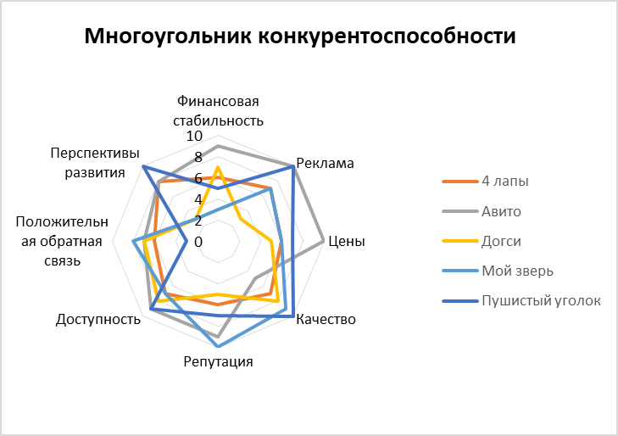
АНАЛИЗ КОНКУРЕНТОВ
Основными конкурентами являются: зоо-гостиницы, представленные на сервисах “Авито” и “Dogsy”, а также зоомагазины “Мой зверь” и “4 лапы”.
Наши преимущества:
Качественная реклама;
Перспектива развития (за 4 месяца окупаются наши затраты);
Доступность (так как все в одном месте);
Качество обслуживания.

Slide 6

БИЗНЕС-МОДЕЛЬ
Ключевые партнеры
Поставщики зоотоваров ( корма, игрушки, аксессуары, гигиенические средства и тд. ) стратегическое сотрудничество между неконкурирующими компаниями (грумерские салоны )
Ключевые виды деятельности
Поддержание стабильной работы платформы, разрешение проблем использования сервиса и его интерфейса
Ценностное предложение
Удовлетворение потребностей владельцев животных и повышение качества жизни и здоровья их питомцев
Взаимоотношения с клиентами:
Индивидуальная работа с клиентом, Персональная поддержка, автоматизированное обслуживание
Потребительские сегменты
Владельцы домашних животных, заинтересованные в улучшении качества и здоровья жизни своего питомца.
Люди заинтересованные деятельностью, связанной с домашними животными. Нуждающиеся в помощи по уходу за питомцами.
Ключевые ресурсы:
Материальные ресурсы(корм, аксессуары и тд.), интеллектуальные ресурсы (повышение квалификации сотрудников, персонал и финансы.
Каналы коммуникаций и стимулирования сбыта
Онлайн-платформа (прямой канал сбыта
Социальные сети, «Сарафанное радио»
Структура издержек
Фиксированные издержки
Потоки поступления доходов:
Плата за использование(сервисный сбор), реклама, продажа активов.

Slide 7
ИНФОРМАЦИЯ О ЛИДЕРЕ И УЧАСТНИКАХ СТАРТАП-ПРОЕКТА
Лидер стартап-проекта:
Команда стартап-проекта:
Студентка ПГНИУ Лоренц Наталья Павловна
Студентки ПГНИУ:
Швецова Ксения Михайловна - маркетолог
Пескова Мария Алексеевна - коммуникатор
Заболотских Анастасия Евгеньевна - финансист
Коскова Екатерина Дмитриевна - инженер проекта
Кривощекова Ирина Ильинична - копирайтер

Slide 8
Спасибо!

